Slide 1


Sentetik Mesh Komplikasyonlarının yönetimi
Dr. Mehmet KÜÇÜKBAŞ
Zeynep Kamil Eğitim ve Araştırma Hastanesi-İSTANBUL

Slide 2
Jinekolojide mesh kullanımı
Pelvik organ prolapsusunun , transvajinal ve trans abdominal tamirinde
Stres üriner inkontinansta( standart tedavi olarak) kullanıyoruz
Tip I ; monoflament, makropor, polipropilen, mesh ler tercih edilir

Slide 5
ACOG- MESH KOMPLİKASYON ORANLARI

Slide 7
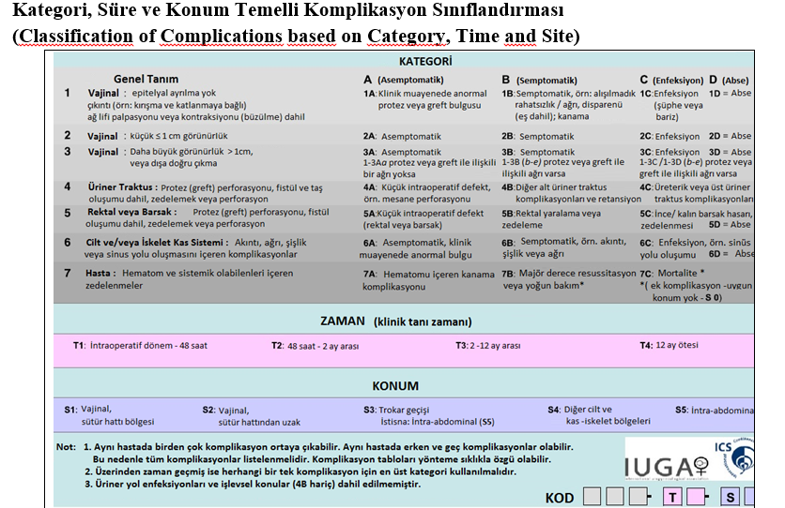

Slide 9

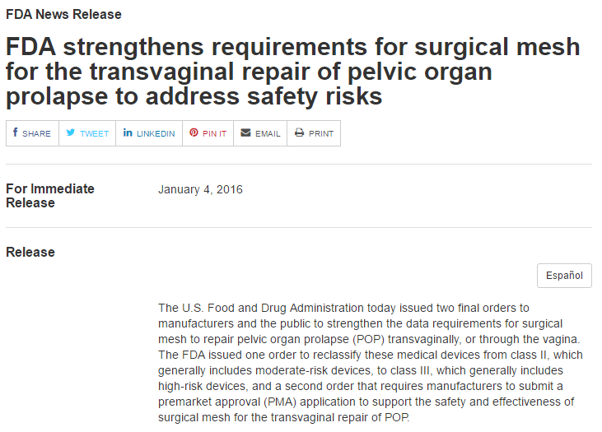
FDA transvajinal POP tamirinde kullanılan cerrahi mesh kitlerini, rapor edilen artmış yan etkileri nedeniyle , class 2 olan orta riskten , class 3 olan yüksek riske , reklasifiye etti.
Meş üreticilerine yöntemlerinin güvenli ve etkili olduğunu ispat için 30 ay süre verilmiştir.
Midüretral slingler ve abdominal SCP meshleri bu kategori dışındadır
2016

Slide 10
Mesh komplikasyonlarının azaltılması için?
Değiştirilebilir risk faktörlerinin düzeltilmesi ( sigara içimi,atrofi ..)
Uygun mesh seçimi (pore size 70 micron ve daha büyük)
Yeterli cerrahi eğitim
Tension free mesh suspension
. Meshin dokuya uygun boyutta olması ve fikse edilmesi
. Post operatif sık ve düzenli kontroller
Tam kat disseksiyon ( epitelin pubovesico servikal bağdokusundan ayrılmaması , bu vaskuler desteğini korur )
Lee Ra Atlas of gynecologıc surgery Saunders
Barki D. Otto T. Surg. Tecnol. İnt.2014

Slide 11
11 randomize kontrollü ve 9 prospektif çalışma yı içeren sistematk review , mesh komplikasyonu yaşayan 2289 hastanın sonuçları;
Komplikasyonlar Clavien -Dindo sınıflamasına göre değerlendirildiğinde , Grade III ve üzeri komplikasyon oranları;
% 8 anterior mesh onarımında
% 3.5 posterior mesh onarımında
% 13 kombine onarımda izlendi
Barski D ,Otto T . Surg. Technol. İnt. 2014

Slide 12
The Clavien-Dindo Classification of Surgical Complications

Slide 13
Mesh cerrahisinde aydınlatılmış onam
Potansiyel mesh komplikasyonlarının, müdahaleler gerektirebileceğini ve meshin çıkartılmasıyla çözülemeyebileceğini içermelidir.
American urogynecologıc society ( AUGUS)

Slide 15
Cochrane özeti
Transvajinal kombine mesh kitlerinin, mesh exposure oranını %18
Bunların yarısında cerrahi müdahale gerektiği
Total reoperasyon oranı ; transvajinal mesh için %11
Doğal doku onarımında %3.7 olarak rapor edildi

Slide 16
Transvajinal meshle ilişkili komplikasyonlar nedeniyle refere edilen ve cerrahi müdahale edilen 90 hastanın sonuçları;
cerrahi mesh eksizyon nedenleri
%62 mesh exposure
%64 ağrı
%48 disparoni
%30 kitle hissi
Mesh exposure %95 tedavi edildi
sadece %51 hastada tüm semptomlar düzeldi

Slide 19
Mesh exposure (erezyonu)?
Meshin ayrılmış olan vajinal mukoza içinden görünür hale gelmesi
Yüzeyel vajinal disseksiyon
Fazla gergin yerleştirme
Kontamine vajinal yüzey üzerinden yerleştirme
Kötü yara iyileşmesi
neden olabilir

Slide 20
Mesh exposure; operasyonlara göre
1- cerahi prosedür tipi:
midürethral siling: % 0-4.7
POP nedenli vajinal mesh prosedürler: % 18
2- Eş zamanlı histerektomi :
sadece anterior tamir: %0.8
histerektomi+ anterior tamir: %23.5
3- prolapsus tamir yolu
L/S transabdominal onarımda: %2
Vajinal mesh grubunda: %13
Maher C. Feiner B. Cochrane syst. Review 2013
El-Khawand D.FPMRS 2014
Maher C. Am J Obstet. Gynecol.2011

Slide 21
Mesh exposure klinik bulguları ve tanısı
Vajinal kanama
Pelvik veya vajinal ağrı
disparoni
Vajende kitle hissi
Sex sırasında Partnerde irritasyon
Hastanın meshi hissetmesi
Nadiren asemptomatik
Meshin görülmesi ve palpe edilmesi ile tanı konulur

Slide 22
Mesh exposure yönetimi ?
Daha çok olgu serilerinin datalarına
Klinik deneyim ve uzman görüşleri ne dayanır.
0.5 cm den küçük, enfekte olmayan erezyonlarda ; topikal östrojenler 12 haftaya kadar denenebilir .sonuç başarısız ise mukoza kenarları eksize edilerek kapatılır
Exposure 2 cm den küçük ve mesh vajinal epitelial yüzeye parelel olan olgularda enfeksiyon yok ise ; mukozal kenarlarının kırpılarak kapatılması uygulanabilir.
Exposure 2 cm ve üzeri olan veya meshin yüzey epiteline parelel yerleşmediği olgularda; meshin expose olan kısmının cerrahi olarak çıkartılması , vagen yüzey epitelinin serbestleştirilip, kenar eksizyonu yapılarak gergin olmayacak şekilde kapatılması uygundur
Exposure 4 cm ve üzerinde veya ağrılı meshlerde: meshin gövde ve kollarının geniş segmental rezeksiyonu
uygulanır.
Crosby EC, Abernethy M, Obstet Gynecol. 2014
Abbott S, Unger CA, Am J ObstetGynecol.2014
Pickett SD, Barenberg B, ObstetGynecol. 2015

Slide 23
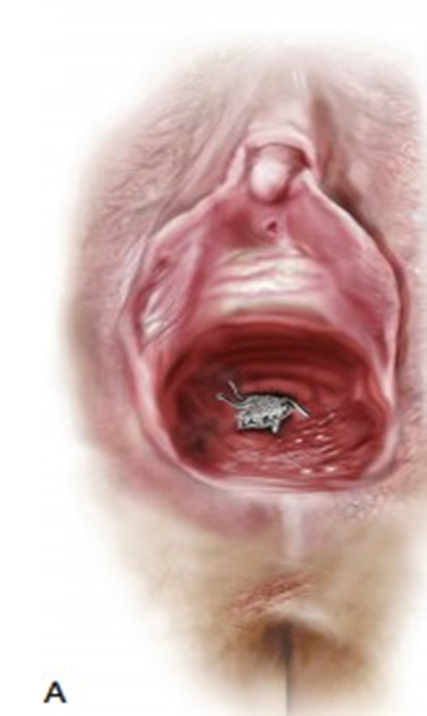
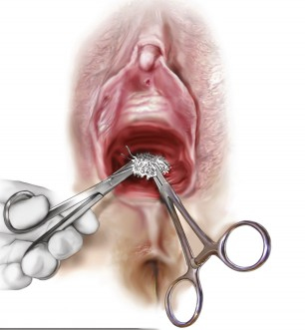

Slide 24
Enfekte mesh exposure ve yönetimi
Mesh bölgesinden uzağa drene olan fistül ,
Vajen içine drene olan enfeksiyon,
Nadiren sistemik enfeksiyon şeklinde, prezente olabilir
Meshin cerrahi olarak olabildiğince tamamının çıkartılması ve ciprofloksasin veya levofloksasin + metronidazole ile tedavi edilir.
Enfekte olgularda ,enfeksiyon tam tedavi olana kadar yara kapatılmasının geciktirilmesi önerilir.
Unger JB, Am J Obstet Gynecol. 1999

Slide 25
Total Mesh eksizyonu ?
Meshin sağladığı anatomik destek ; operasyon sahasında sınırlanmaya neden olur
Çoklu alan disseksiyonu ; organ hasarı ve kanama açısından risk oluşturur.
Anteriorda , mesane boynundan vajen apeksine
Posteriorda, İntroitustan vajen apeksine , geniş midline insizyon gereklidir
Mesh mesane yüzeyinden keskin disseksiyonla serbestleştirilir. Lateral kollarıda çıkartılmalıdır
Posteriorda ,rectum üzerinden keskin disseksiyon yapılır , rectal tuşe ile günvenlik sağlanmalıdır, disseksiyon spina iskiadikaya kadar ilerletilerek gövde ve kolları çıkartılmalıdır.
geniş ve yaklaşmayan defeklere, domuz ince barsağı sub mukoza grefti kullanılan vakalar vardır
Post operatif uzun dönem vajinal dilatatörler ve topikal östrojen kullanımı gerekebilir

Slide 26
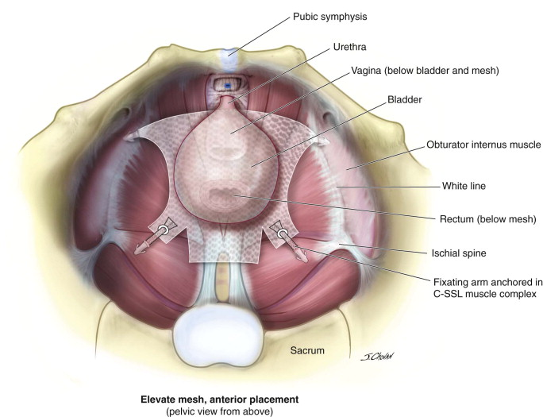

Slide 27
MESH EKSİZYONU SONRASI YAŞAM KALİTESİ
Health-related quality of life and outcomes after surgical treatment of complications from vaginally placed mesh
Vajinal mesh komplikasyonu nedeniyle cerrahi yapılan 114 hastanın, 68 ine mesh eksizyonu uygulanıyor,
%64 komplet düzelme sağlanıyor
Disparonisi olan 23 hastadan sadece 3 tanesinde eksizyon sonrası, düzelme izlendiği rapor edildi.
Hokenstad ED, El-Nashar SA, Female Pelvic Med Reconstr Surg.2015

Slide 28
Mesh kontraksiyonu (boyutunun kısalması,büzülmesi)
Disparoni ve pelvik ağrıya neden olan, vajinal sert bantlar şeklinde prezente olur.
Pelvik muayene ile tanı konulur .
Gergin bantların kesilmesi veya meshin ulaşılabilen kısmının tamamen çıkartılması % 88 ağrıyı giderir.
Letouzey V, Deffieux X, Int Urogynecol J Pelvic Floor Dysfunct. 2009

Slide 29
Mesh nedenli Pelvik ağrı ve disparoni
Etiolojisi: Mesh kontraksiyonu, pelvik kas spazmı, Pudental nevralji ve infeksiyonlar olabilir
Muayenede: belirgin vajinal band , artmış pelvik tonus, hassasiyet bölgeleri, izlenebilir
rectal muayene ile intra lüminal mesh araştırılmalıdır ve üriner semptom varlığında sistoskopi gereklidir.
NSAİ medikasyon
Vajinal dilatatör uygulamaları
Pelvik taban kas spazmında, tetik nokta enjeksiyonları ( botilinium toksin,lidokain,bupivokain injeksiyonları)
Sakral sinir modülasyonları denenebilir.
Şiddetli ağrı varlığında neden yok ise , kronik pelvik ağrı ve matür skar gelişimini önlemek için mesh eksizyonu önerilir.(%73 hastada ağrı semptomları düzelir)
Gyang AN, Feranec JB, Int Urogynecol J. 2014

Slide 30
Mesh abse formasyonu
Vajinal mesh ile POP onarımı yapılan 63 hasta, 1 hasta da apse oluşumu izlendi . Tedavi şekli abse drenajı ve mesh çıkartılması .
Literatürde abse oranı % 1.6-4.2 oranında bildirilmiştir

Slide 31
TOT sonrası iskiorectal fossa absesi
Karateke A , Küçükbaş M. European Journal of Obstetrics & Gynecology and Reproductive Biology 158 (2011)

Slide 32
De novo inkontinans ve urgency inkontinans
Slinglerde daha çok görülür %11-28
disseksiyona bağlı sinir hasarı
çıkım obstrüksiyonu
Yabancı cisim reaksiyonu
geçirilmiş inkontinans operasyonları, nedenler olarak ileri sürülmüştür
Chasta Bacsu,REV. MED. CLIN. CONDES - 2013
Petri E. Ashok K. EJOGRB 2012
Kenton K. J of Urology 2009

Slide 33
Voiding disfonksiyon
TVT VE TOT, karşılaştırıldığında cerrahi müdahale gerektiren işeme güçlüğü
- TVT için %3.4
TOT için %1.3 olarak rapor edilmiştir
Mesh kesilmesi ile tedavi gerekebilir

Slide 34
ÜRETHRAL MESH EREZYONU
Birkaç hafta veya ayda gelişir
Periürethral rahatsızlık
Hematüri
İşeme güçlüğü, şeklinde prezente olur
Tanı ve tedavi : Ürethro sistoskopi ile izlenen , erode meshin eksizyonu , ardından ürethroplasti ve üretral sonda uygulanması şeklinde yönetilir.
women. Curr Opin Urol. 2004 Nov;14(6):335-8. Review

Slide 35
Mesh kullanımında enfeksiyon gelişimi
Transvaginal mesh uygulamasında en sık üriner enfeksiyon ve yara enfeksiyonu gelişir,
Profilaktik antibiyotik kullanımı gereklidir.

Slide 37
Abdominal sakrokolpopeksi diskitisi
istemsiz olarak süturun diskten geçirilmesine bağlı gelişir; hastada zayıf düşüren bel ağrısı ve vajinal akıntı vardır . ortopedik cerrahla beraber mesh çıkartılması, debridman ve geniş spektrumlu antibiyotik uygulanır
Mesh S2 seviyesinde anterior longütüdinal ligament e fikse edilmelidir.
Anand M, Tanouye SL, Female Pelvic Med Reconstr Surg. 2014

Slide 38
Mesh uygulamalarında defekasyon değişiklikleri
posterior mesh sonrası konstipasyonda iyileşme: %15
De novo fekal inkontinans gelişimi : %4 rapor edilmiştir.
Proktoskopi ile değerlendirilmesi gerekir.
Hayat kalitesi bozulmuş ise mesh çıkartılabilir.
Fatton B, Amblard J, Debodinance P. Int Urogynecol J Pelvic Floor Dysfunct. 2007
Milani R BJOG 2005

Slide 39
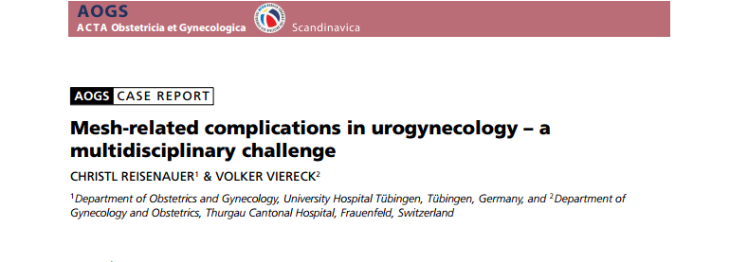
MESH EREZYONUNA BAĞLI ORGAN PERFORASYONLARI

Slide 40
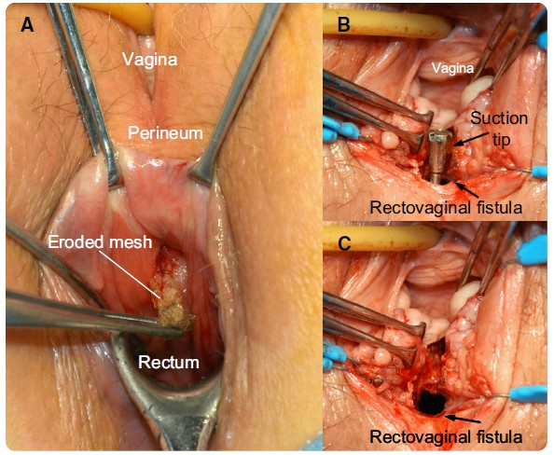
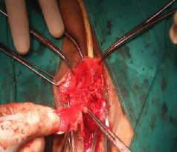

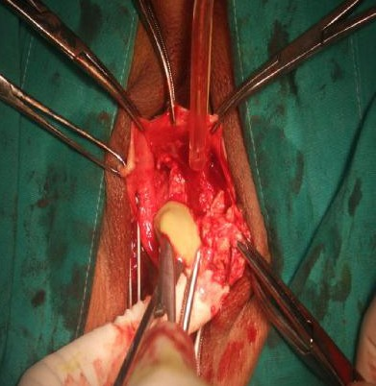

Slide 41
Öneriler
- mesh eksizyonu esnasında , inkontinans yada recurren prolapsusun tamirine yönelik, yeni bir cerrrahi işlem önerilmiyor ,dokuların iyileşmesinden sonra, planlanması öneriliyor.
- Operasyon sırasında mesane ya da barsak yaralanması olduğunda, mesh yerleştirmekten vazgeçmeli ve doğal doku tamiri yapılmalıdır
- Postoperatif sık kontroller ile komplikasyonlar erken tanınmalı
- Hasta komplikasyonlar hakkında bilgilendirmeli ,komplikasyonların bazen cerrahi ile bile düzeltilemeyeceği ve hayat kalitesinin etkilenebileceği anlatılmalı

Slide 42
Sabrınız için teşekür ederim

